Slide 1
Тема: «Нелюдим» Цель: развитие письменной связной речи. Задачи: -закрепление написания предложений с однородными членами; -расширение словарного запаса: нелюдимый, нечуткий, недаром; -закрепление написания корневых орфограмм.
Подготовила учитель-логопед ГБОУ школы-интерната №1 им. К.К.Грота.

Slide 2
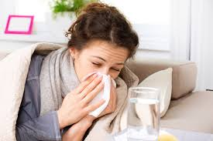
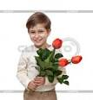
Нелюдим.
Мария Ивановна долго болела. Все ученики навещали учительницу, приносили цветы, рассказывали смешные истории и интересные новости.

Slide 3
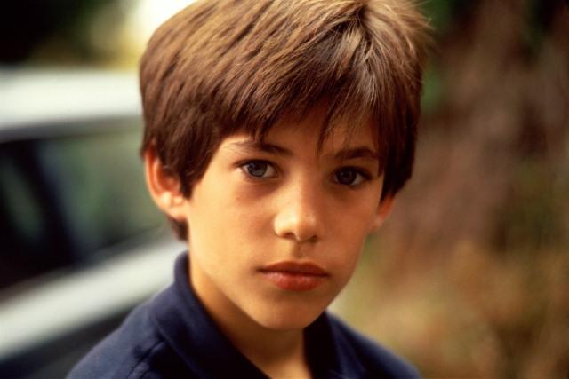
Один Вася Сипунов не навещал учительницу. Недаром он слыл нелюдимым и нечутким мальчишкой.

Slide 4
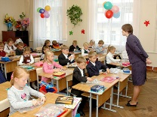
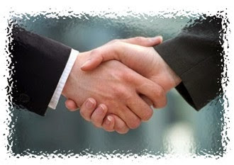
Мария Ивановна выздоровела, пришла в класс и поблагодарила всех за внимание во время болезни. А Васю Сипунова поблагодарила отдельно и необычно. Она подошла, пожала ему руку и назвала настоящим мужчиной.

Slide 5
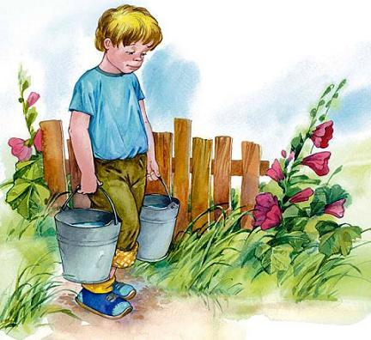
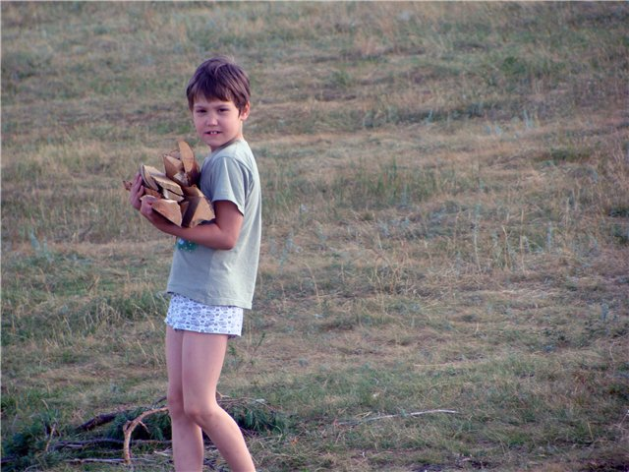
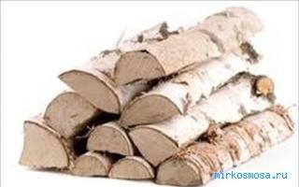
Ребята удивились. И вот что рассказала учительница. Вася не навещал её, но он каждый день приходил к её старенькой маме и приносил по два ведра воды и по две охапки дров.

Slide 6
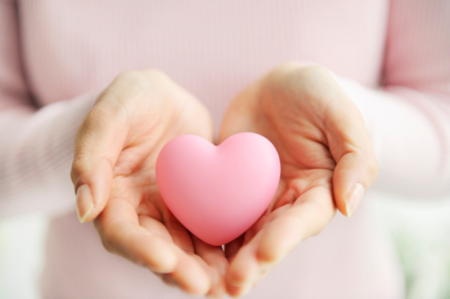
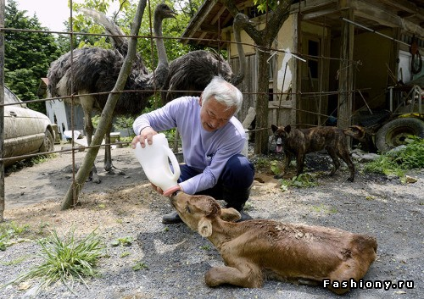
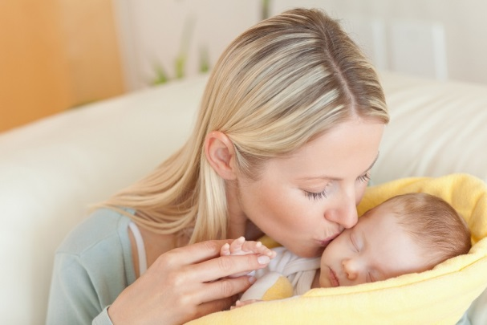
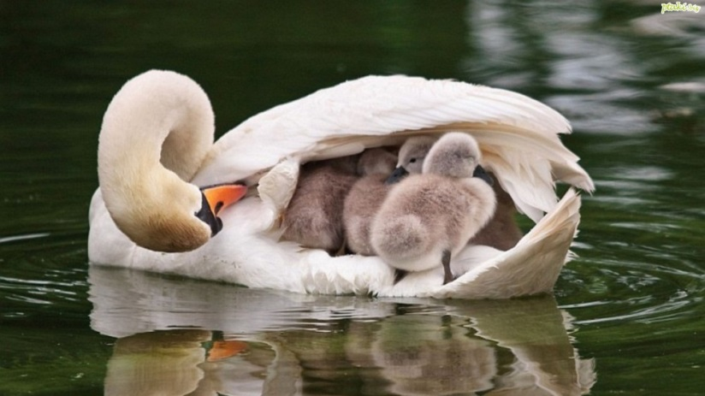
Каждый заботится, как умеет. Разве это плохо? (По Е. Пермяку.)

Slide 7
Вопросы и задания к тексту.
Объясните, как понимаете значение слова нелюдимый?
Кого называли нелюдимым нечутким мальчишкой?
Каким на самом деле оказался Вася Сапунов?
Сравните, каким образом проявляли заботу об учительнице все дети и Вася Сипунов?
Можно ли здесь ставить вопрос о том, что лучше?
Какова основная мысль рассказа?

Slide 8
Словарно-орфографическая подготовка
Найдите предложения с однородными членами, объясните постановку знаков препинания.
Вставьте пропущенные буквы и объясните их написание: болела, навещали, рассказывали, приносили, интересные, выздоровела, удивились, приходил, охапка.
Запомните, как пишутся слова: заботится, недаром.
Объясните разницу в значении слов: нелюдимый, нечуткий. Запомните, как они пишутся.

Slide 9
План.
1. Дети навещали Марию Ивановну.
2. Нелюдимый и нечуткий.
3. Благодарность учительницы.
4. Рассказ Марии Ивановны.
5. Каждый заботится как умеет.

Slide 10
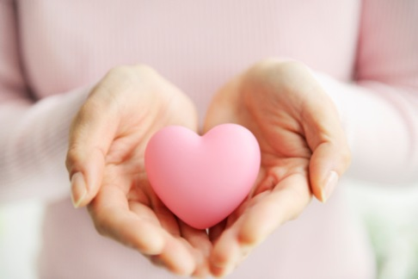
1
4
2
3

